Slide 1
Liberalismus – úvod
Jakub Fučík

Slide 2
Osnova
Kořeny liberalismu, vymezení
Liberalismus a MV
Mír v liberalismu
Liberalismus a ekonomické faktory
Liberalismus a globalizace
Tři tradice v liberalismu

Slide 3
Vymezení liberalismu
Z latinského liber – příslušník třídy svobodných
Vznik a vývoj liberalismu:
  označení politického postoje až od počátku 19. stol.
  soubor několika teorií (spol. smlouva, klasická pol. ek.)
  během let obrovský vzrůst vlivu – dnes považujeme řadu liberálních hodnot za samozřejmé

Slide 4
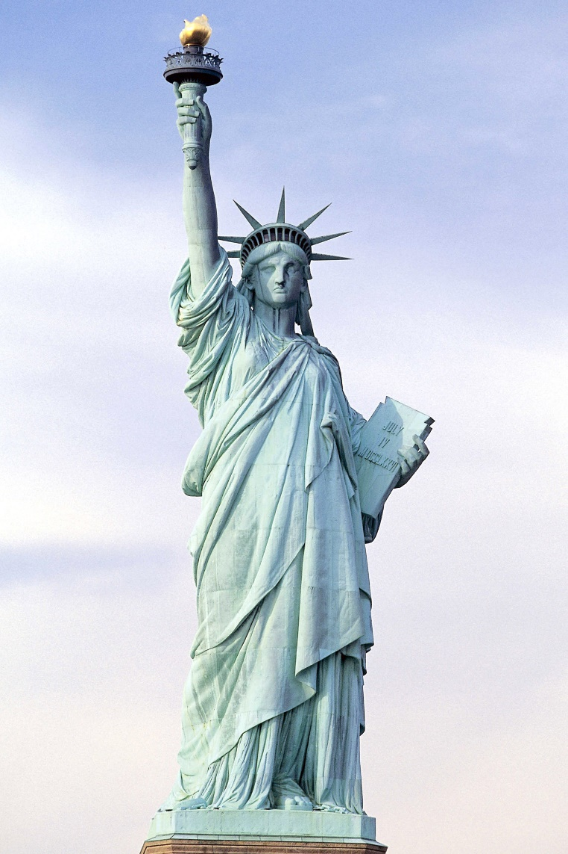
Hlavní znaky liberalismu
  Primát jednotlivce
  Svoboda
  Rozum
  Spravedlnost (vláda práva)
  Tolerance
  Omezená vláda
  Soukromé vlastnictví
  Harmonie zájmů

Slide 5
Liberalismus a MV
Politický liberalismus lze rozdělit na:
  klasický (negativní svoboda, minimalistický stát)
  moderní (pozitivní svoboda, stát jako „tvůrce rovných příležitostí“)
Liberalismus lze dělit více způsoby:
  liberální internacionalismus, imperialismus, pacifismus
  idealismus, liberální internacionalismus, institucionalismus a jejich neovarianty
Liberalismus v MV:
  stál ve formě idealismu u vzniku MV jako vědy
  nejvýraznější opozice v MV vůči realismu
  značná roztříštěnost jednotlivých proudů

Slide 6
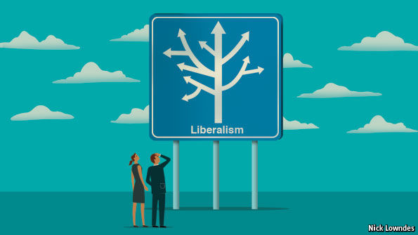

Slide 7
Liberalismus a MV
Hlavní znaky v MV
  normativita
  inside-out approach
  víra v pokrok
  stát není jediný aktér
  bezpečnostní vztahy nejsou vždy primární
Hlavní témata
  mír
  lidská práva
  demokracie
  spolupráce
  volný obchod a vzájemná závislost

Slide 8
Spolupráce × konflikt
Specifický pohled na povahu člověka, harmonie zájmů
Konflikt je výsledkem:
  nedorozumění (nedostatek informací)
  zlého úmyslu
Přirozeného stavu spolupráce lze dosáhnout:
  Poučením se z chyb pomocí rozumu, morální pokrok lidstva
  Umožnění působení přirozených mechanismů (volná ruka trhu)
Pnutí v liberalismu – člověk jako maximalizátor slasti (efektivita) × člověk usilující o rozvinutí svého lidského potenciálu (morálka)

Slide 9

Vláda práva je hlavním principem společenského uspořádání
Univerzální (k jejich aplikaci dojde nakonec všude)
Snaha prosadit smluvní zakotvení lidských práv (Všeobecná deklarace lidských práv OSN 1948)
Kritika:
  snaha o prosazení lidských práv celosvětově není příliš úspěšná
  spor mezi suverenitou státu a prosazováním lidských práv
  lidská práva jak je chápe Západ nemusí být univerzální – alternativní především asijské koncepce (ekonomická, kulturní, sociální práva)

Slide 10
Liberalismus a kapitalismus
Trh = prostor, kde jednotlivci svobodně sledují své zájmy
Tržní systému uvnitř státu a volný trh navenek
Díky systému volného obchodu získávají všichni
(komparativní výhoda)
Téma vzniku a růstu vzájemné závislosti
Vazba volný trh – liberalismus obzvláště posílila od 80. let 20. stol. – téměř ztotožnění
Kritika – systém volného trhu nevznikl spontánně, ale jako státní projekt dominantní velmoci, problematika vztahu volného obchodu a hospodářského rozvoje

Slide 11
Komparativní výhoda
 | Trička | Auta
Stát X | 12 | 12
Stát Y | 6 | 3
Náklady obětované příležitosti:
 | Trička | Auta
Stát X | 1 A | 1 T
Stát Y | 1/2A | 2T

Slide 12
Demokracie, pluralita
Liberalismus prosazuje reprezentativní vládu, to ale nutně nemusí být vláda demokratická v dnešním smyslu
Problematika střetu vlády lidu (demokracie) a některých liberálních hodnot
Role transnacionálních vztahů a sítí, mezinárodní organizace
Demokratický mír

Slide 13
Mír
Mír je cílem, ke kterému má směřovat mezinárodní společenství
Mír je přirozený stav, války jsou vyvolávány uměle
Zdrojem války: úzké skupiny lidí v autoritářských systémech, které z nich těží, případně vznikají nedorozuměním
Lidé jsou racionální, společnost směřuje k pokroku
Kritika systému rovnováhy moci
Obhajoba systému kolektivní bezpečnosti

Slide 14
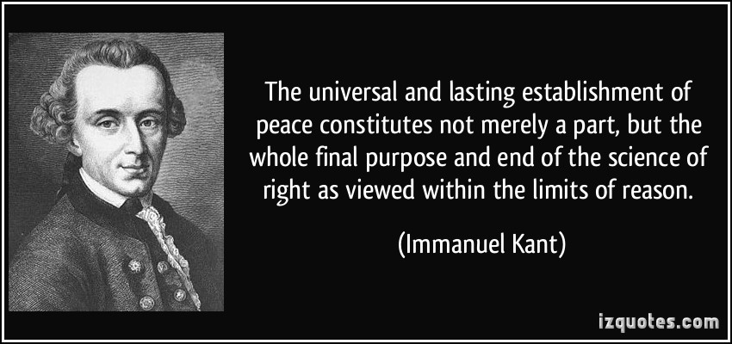

Slide 15
Liberalismus a globalizace
Globalizace jako nová fáze kapitalismu (veskrze pozitivní)
  část liberálů ji zcela obhajuje (především neoliberální ekonomové)
  část liberálů ji kritizuje, ale vždy v rámci systému – globalizace je dobrá, jen její současná forma má některé odstranitelné nedostatky
Znaky
  úpadek moci národního státu
  větší vliv nestátních aktérů (nadnárodní korporace)
  rozmach volného trhu a volného pohybu kapitálu (trh dokáže rozhodovat lépe než stát)
Kritika – „liberální“ politika je ve skutečnosti mocenskou politikou konkrétních států (volný pohyb kapitálu, povaha volného trhu, rozpor mezi rétorikou a praxí)
Ale – pokud se chtějí země rozvíjet není jiná cesta, než se do světové ekonomiky zapojit
V současné praxi de facto úplné vítězství liberalismu

Slide 16
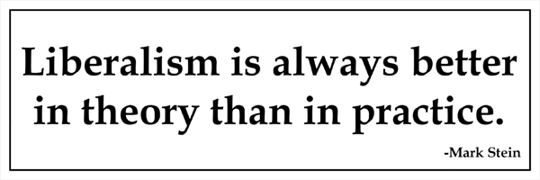

Slide 17
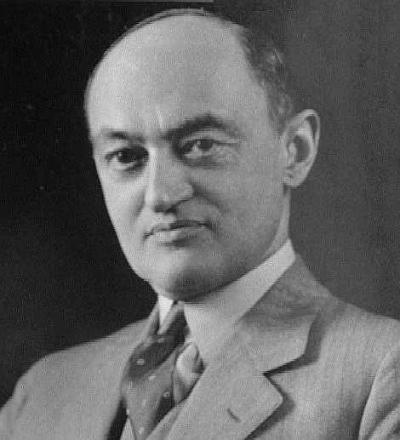
Liberální pacifismus
J. Schumpeter
Základ LP – interakce kapitalismu a demokracie
Imperialismus jako příčina válek, zdroje:
  válečná mašinérie
  válečnický instinkt
  exportní monopolismus
Demokracie – omezuje válečnou mašinérii, válka prospívá pouze úzké menšině, demokracie nebude hlasovat pro zájmy úzké menšiny
Kapitalismus – volný obchod likviduje monopoly, válkou je mnohem obtížnější získat cizí zboží než obchodem
Schumpeter později uznal, že buržoazní republiky mohou být, pokud se to vyplatí, agresivní
Kritika – materialismus, uniformní racionalismus

Slide 18

Liberální imperialismus
N. Machiavelli
Republiky nejsou pacifistické, naopak,
je to nejlepší státní forma
pro imperiální expanzi
Machiavelliho pojetí republiky
Lidová × aristokratická republika
Síla republiky – dělba moci, stabilita a osobní svoboda vedoucí k jistotě vlastnictví a populační explozi
Logika liberálního imperialismu – lidé usilují o slávu a bohatství, pokud nebudeme usilovat o expanzi my, udělají to druzí – expanze je politická nutnost

Slide 19
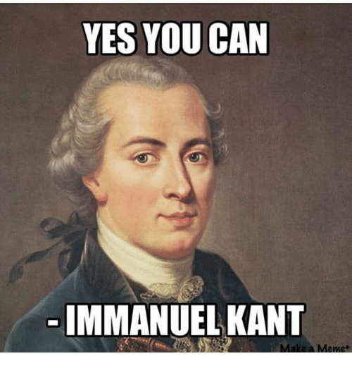
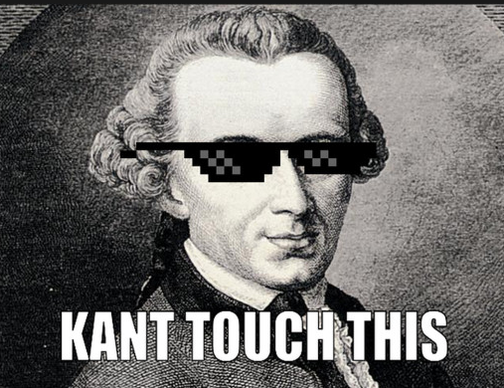
Liberální internacionalismus
I. Kant
Vysvětluje proč republiky nebudou válčit mezi sebou, ale s ostatními státy ano, a jak svět dospěje do stádia trvalého míru – předchůdce demokratického míru
Definitivní články
  republikánská ústava státu
  pacifistická unie
  kosmopolitní právo
Zdroje článků
  republika jako nejlepší forma státu pro ochranu občanů, důvod válek s neliberálními státy
  mezinárodní právo (vnímání ostatních republik jako legitimních, stejné principy – odpor k neliberálním státům)
  duch obchodu (kosmopolitní právo umožní existenci obchodu, který je výhodný)
Trvalý mír
  důsledek mechanického přírodního procesu i proti vůli lidí
  avšak i přesto je naplněním morálního poslání člověka
  jako důsledek společenské evoluce vychází z Kantovi osvícenské víry v pokrok

Slide 20
Děkuji za pozornost

